Slide 1
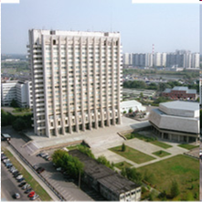

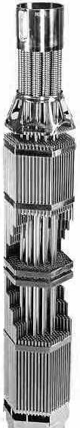
Обращение с ОЯТ на АЭС
ОАО «Концерн Росэнергоатом»
Шестаков Ю.М., Филиппова Ю.Ю.
ОАО «ВНИИАЭС»
Беспалов В.Н.
ОАО «Концерн Росэнергоатом»

Slide 2

Обращение с ОЯТ на АЭС ОАО «Концерн Росэнергоатом»

Slide 3
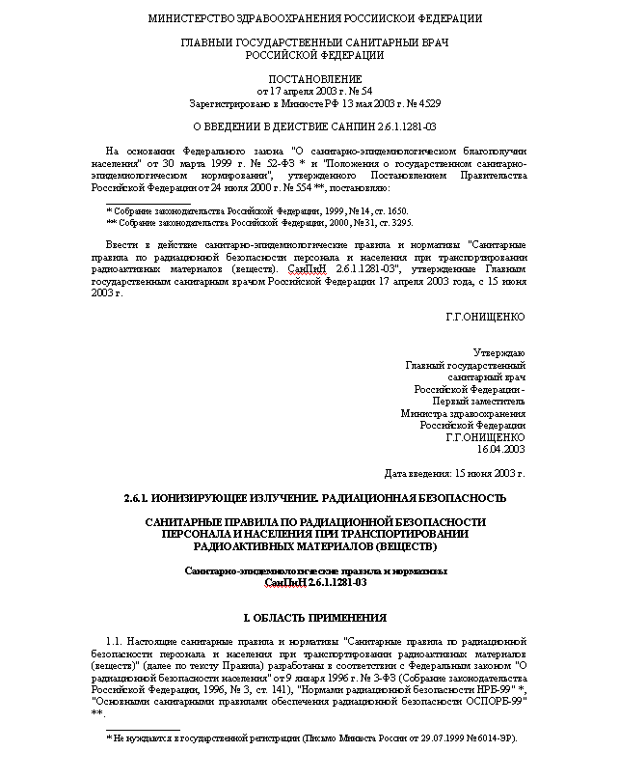

Действующие нормативные документы в части обращения с ОЯТ:
Обращение с ОЯТ на АЭС ОАО «Концерн Росэнергоатом»
Отработавшие тепловыделяющие сборки ядерных энергетических реакторов типа ВВЭР. Общие требования к поставке на заводы регенерации. ОСТ 95 745-2005. ФГУП «ГИ «ВНИПИЭТ»
Правила безопасности при транспортировании радиоактивных материалов. НП-053-04. Федеральная служба по экологическому, технологическому и атомному надзору
Правила безопасности при хранении и транспортировании ядерного топлива на объектах использования атомной энергии. НП-061-05. Федеральная служба по экологическому, технологическому и атомному надзору
Санитарные правила по радиационной безопасности персонала и населения при транспортировании радиоактивных материалов (веществ). СанПиН 2.6.1.1281-03. Минздрав России
Технические условия. Отработавшее ядерное топливо реакторов РБМК-1000. Требования к поставке в централизованное хранилище. ТУ-150Р(04-03)2011

Slide 4
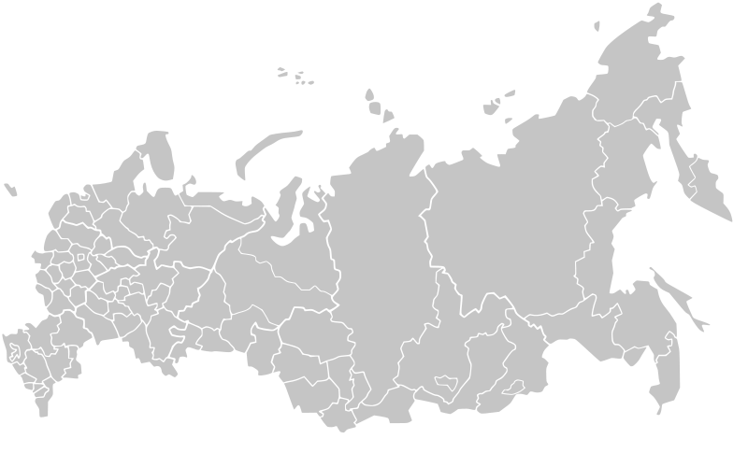
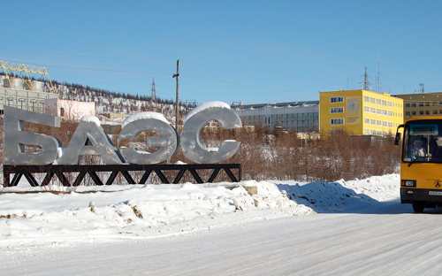
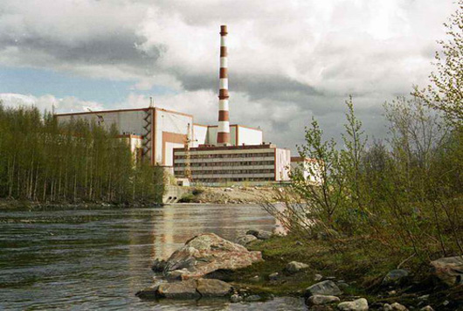
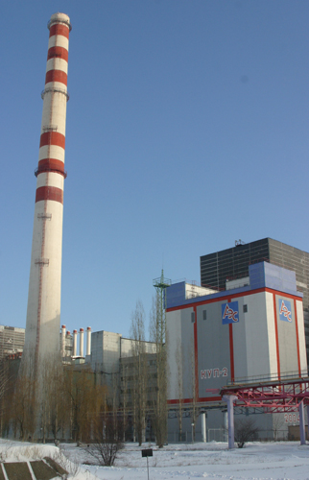

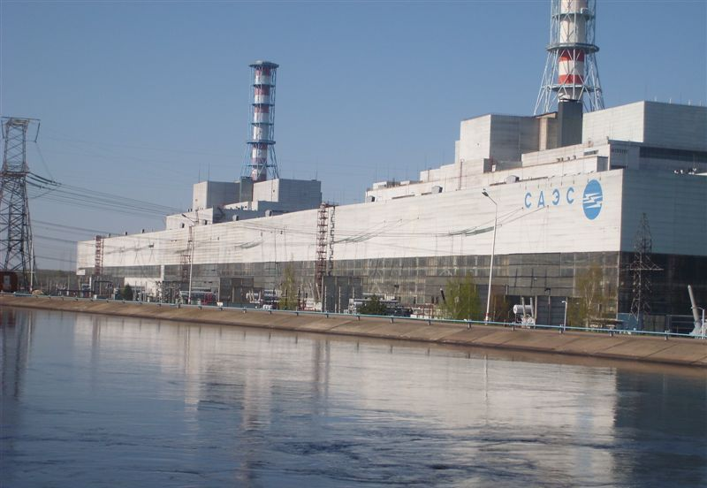
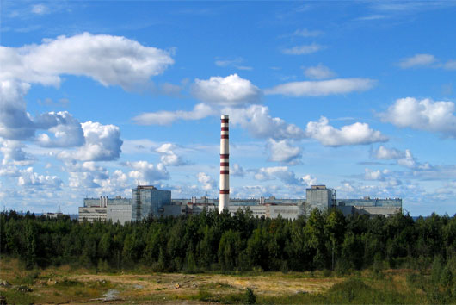
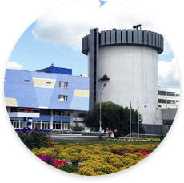
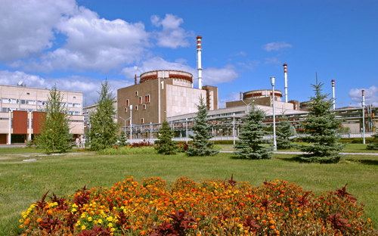
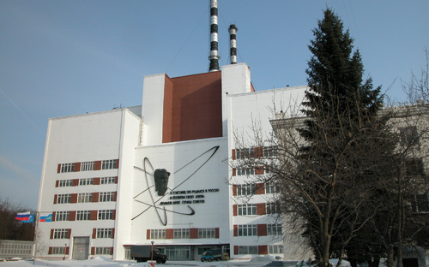
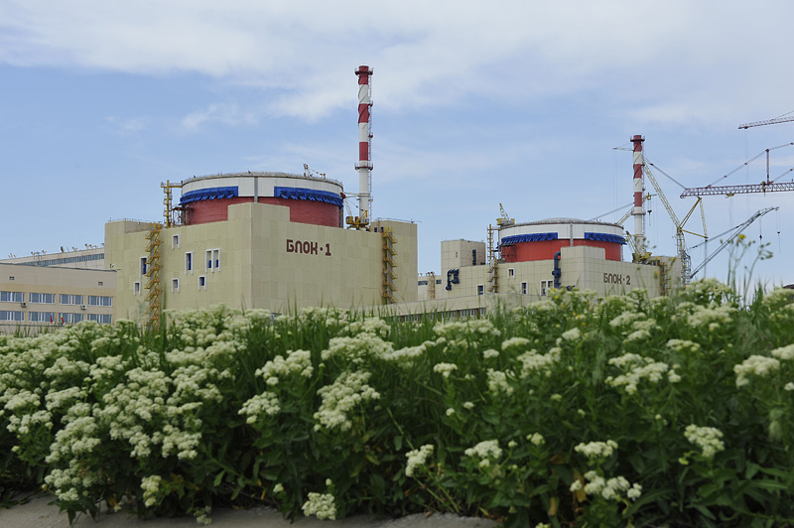


Обращение с ОЯТ на АЭС ОАО «Концерн Росэнергоатом»
География транспортировки ОЯТ
ВВЭР-1000
ВВЭР-440
БН-600
РБМК

Slide 5
Обращение с ОЯТ на АЭС ОАО «Концерн Росэнергоатом»
Схема обращения с ОЯТ

Slide 6
Обращение с ОЯТ на АЭС ОАО «Концерн Росэнергоатом»

Slide 7
Обращение с ОЯТ на АЭС ОАО «Концерн Росэнергоатом»
Организация отправки ОЯТ

Slide 8
Обращение с ОЯТ на АЭС ОАО «Концерн Росэнергоатом»
Динамика накопления ОЯТ на АЭС, т топлива

Slide 9
Основные проблемы при обращении с ОЯТ:
Обращение с ОЯТ на АЭС ОАО «Концерн Росэнергоатом»
отсутствие в номенклатуре ОСТ 95 745-2005 новых видов топлива повышенного обогащения, новых модификаций ТВС, отсутствие сертификатов-разрешений на перевозку таких ОТВС;
увеличение времени хранения ОТВС в БВ в связи с внедрением новых видов топлива повышенного обогащения и освоением новых топливных циклов;
заполнение БВ и ХОЯТ;
хранение ОТВС, содержащих негерметичные твэлы;
устаревание и износ оборудования и транспортных средств для ОТВС.

Slide 10
В 2011-2012 годах ОАО «Концерн Росэнергоатом» закончены работы по следующим основным направлениям:
Обращение с ОЯТ на АЭС ОАО «Концерн Росэнергоатом»
для всех АЭС проведен анализ безопасности хранилищ ОЯТ с анализом последствий ЗПА, а также организационно-технических мер для исключения возникновения исходных событий таких аварий;
введен в опытно-промышленную эксплуатацию комплекс разделки ОТВС на Ленинградской АЭС;
реализован пилотный проект по вывозу некондиционных ОТВС с Ленинградской АЭС на ФГУП «ПО «Маяк»; отправлены 2 эшелона с ОТВС на ФГУП «ГХК»;
разработана технология обращения с негерметичными ОТВС РБМК при переводе на контейнерное хранение, технология хранения, подготовки к вывозу и транспортирования негерметичных и дефектных ОТВС ВВЭР-440;
выполнен анализ состояния ОТВС РБМК при длительном водном хранении, отработаны тепловые и эксплуатационные режимы осушения МБК с ОТВС РБМК, разработана и внедрена методика контроля состояния ОТВС в ХОЯТ;
разработан проект специальных технических условий на поставку ОЯТ АМБ, 143 кассеты К-17у с ОЯТ АМБ установлены в тонкостенные чехлы из нержавеющей стали;
оформлен сертификат-разрешение на конструкцию МБК ТУК-109 и на транспортирование ОТВС РБМК;
выполнены исследования твэлов реактора АМ Первой АЭС с топливной композицией на основе крупки из U-Mo сплава для принятия решения о заключительной стадии обращения с ОЯТ ЭГП;
разработаны технико-экономические предложения по внедрению технологии контейнерного хранения ОЯТ РБМК на площадках АЭС и ФГУП «ГХК».

Slide 11
Мероприятия по обеспечению безопасного обращения с ОЯТ на АЭС, работы по которым продолжаются:
Обращение с ОЯТ на АЭС ОАО «Концерн Росэнергоатом»
обеспечение вывоза ОЯТ Ленинградской АЭС, в том числе некондиционных ОТВС;
строительство комплексов по разделке ОТВС на Курской и Смоленской АЭС;
вывоз ОЯТ АМБ Белоярской АЭС;
приведение БВ в соответствие требованиям НП-061-05;
принятие решения о конечной стадии обращения с ОЯТ ЭГП-6;
вывоз негерметичных и дефектных ОТВС ВВЭР-440 Кольской АЭС в «горячую» камеру Нововоронежской АЭС для перетаривания в транспортный пенал и последующей отправки на завод РТ-1 ФГУП «ПО «Маяк»;
включение в номенклатуру отраслевого стандарта ОСТ 95 745-2005 ТВС ВВЭР-1000 новых модификаций, нового вида топлива с повышенным обогащением;
разработка технологии хранения в БВ, подготовки к вывозу, транспортирования негерметичных и дефектных ОТВС реакторов ВВЭР-1000;
обоснование и изменение сертификатов-разрешений на ТУК, допускающие перевозку ОТВС нового вида с повышенным обогащением, а в перспективе – разработать и создать принципиально новые транспортные упаковочные контейнеры, обеспечивающие выполнение требований современных норм и правил по ЯРБ при перевозках ОЯТ, с учетом достигаемых глубин выгорания и уменьшением времени выдержки ОТВС.

Slide 12
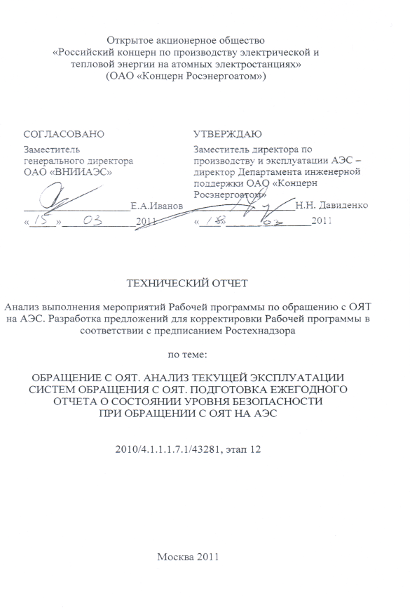
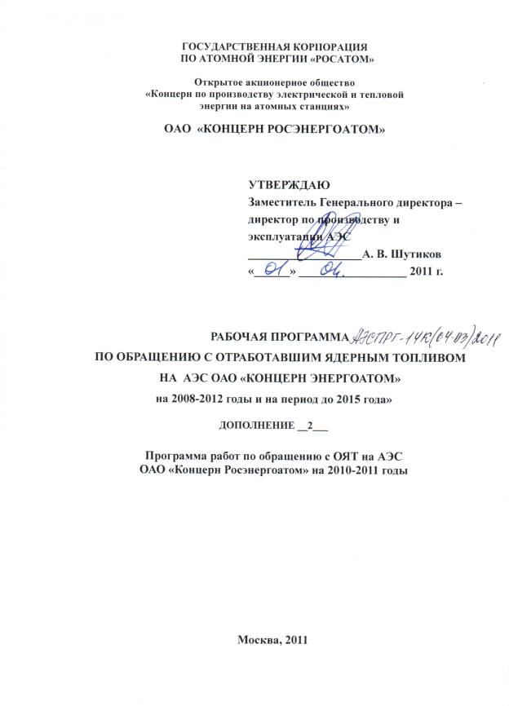
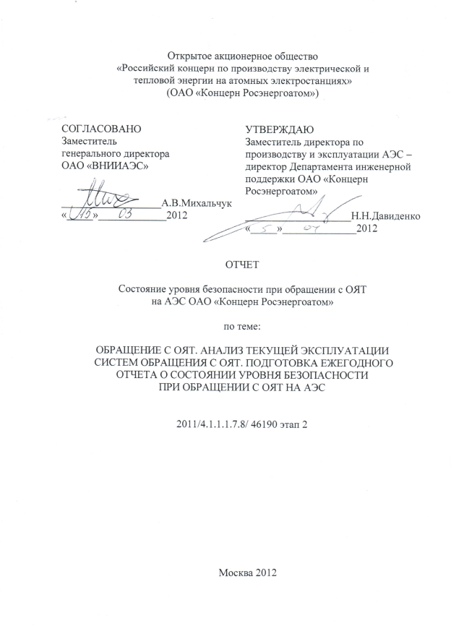
Обращение с ОЯТ на АЭС ОАО «Концерн Росэнергоатом»
В рамках работ по научно-техническому сопровождению работ по обеспечению безопасного обращения с отработавшим ядерным топливом ОНМЦ 220 ОАО «ВНИИАЭС» выполнен анализ выполнения мероприятий Рабочей программы по обращению с ОЯТ на АЭС; разработаны Дополнения к Рабочей программе по обращению с ОЯТ в соответствии с предписанием Ростехнадзора; выпущен отчет о состоянии уровня безопасности при обращении с ОЯТ на АЭС в 2011 году.
В текущем году разрабатывается новая Рабочая программа по обращению с ОЯТ на основании ведомственной программы «Создание инфраструктуры и обращение с ОЯТ на период до 2030 года».

Slide 13
Обращение с ОЯТ на АЭС ОАО «Концерн Росэнергоатом»
Спасибо за внимание!

